Slide 1
Langkah-Langkah Instalasi dan Pembahasan Dasar Mengenai Python
Nama: Yudha Patria
Kelas: 4IA11
NPM: 57415312

Slide 2
Python
Python merupakan salah satu bahasa pemrograman yang populer di dunia kerja Indonesia. Selain itu di ranah akademik pun banyak akademisi yang menggunakan Python untuk menyelesaikan penelitiannya di bidang komputasi sains, robotika, data science, ekonomi, antariksa dan berbagai macam bidang lainnya

Slide 3
Package Manager pada Python
package manager adalah kumpulan perangkat untuk mengotomatisasi proses instalasi, upgrade (perbaikan), konfigurasi, atau menghapus paket perangkat lunak dari sebuah komputer menggunakan cara tertentu.
Author saat ini menggunakan Package Manager Python yaitu pip

Slide 4
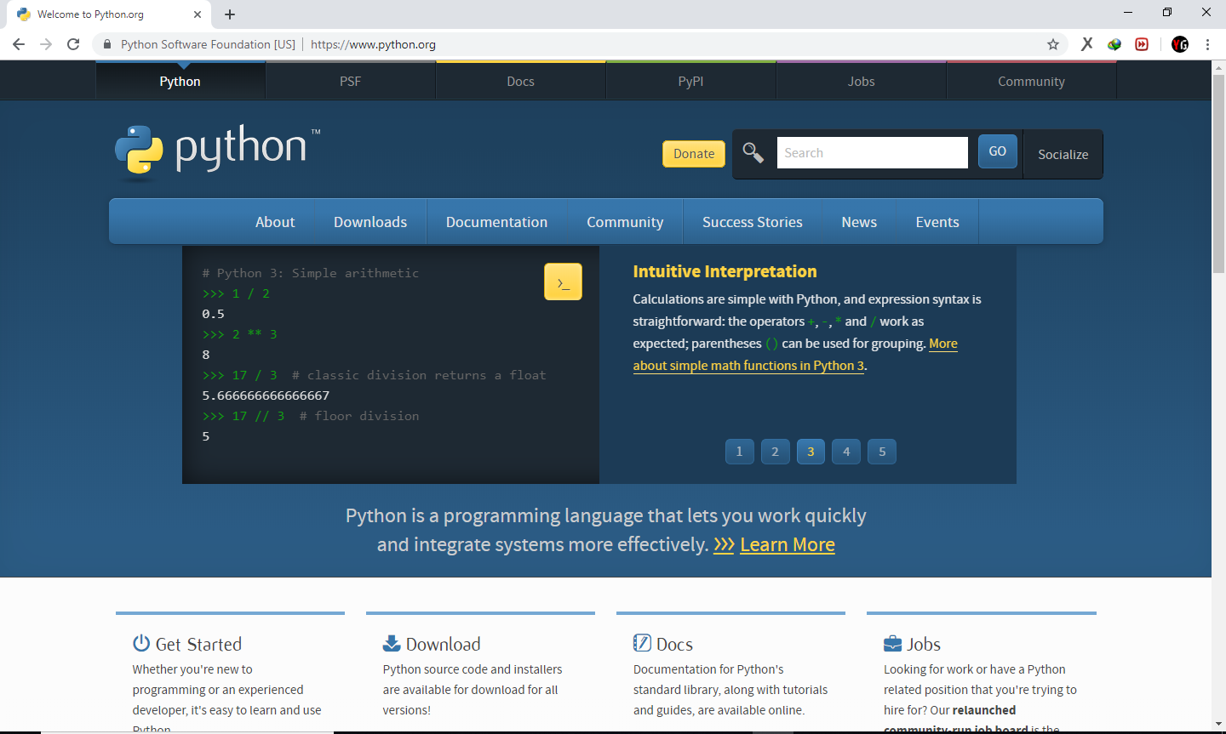
Tahap 1
Buka Website www.python.org di Browser Anda

Slide 5
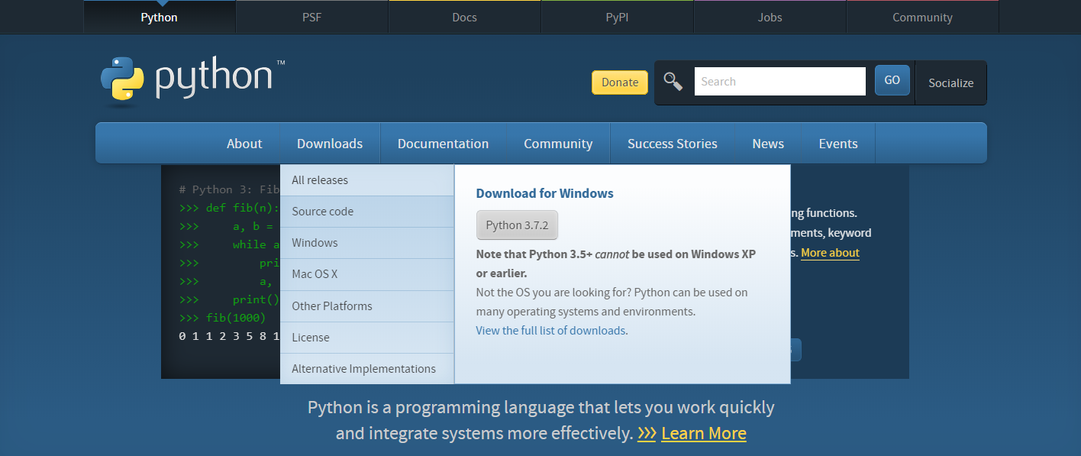
Tahap 2
Pilih menu Downloads lalu klik pada tulisan ‘View the full list of downloads’

Slide 6
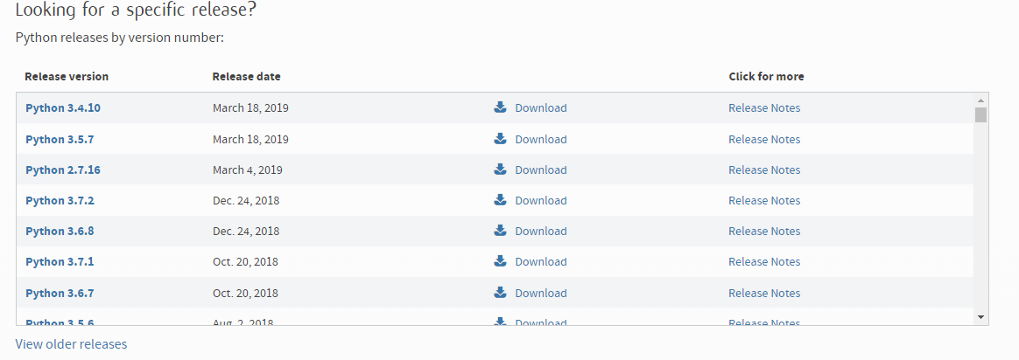
Tahap 3
Lakukan Scrolling sampai menemukan Release Version python yang ingin di download. Saat ini yang di download adalah python versi 3.6.8

Slide 7
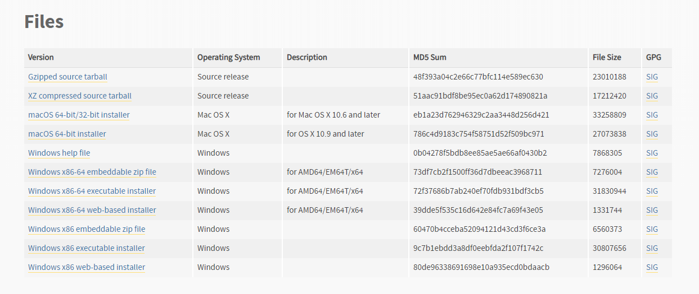
Tahap 4
Sesuaikan Operating System yang digunakan dengan Python yang akan diinstal.
Saat ini author mendownload windows x86-64 executable installer

Slide 8
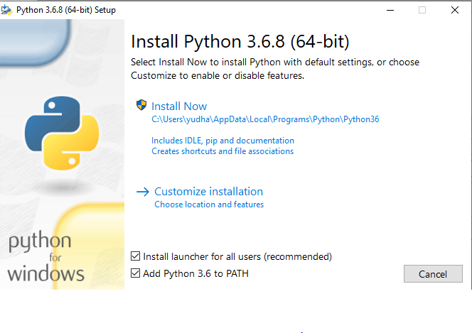
Tahap 5
Setelah di Download, klik 2x pada icon python-3.6.8-amd64 lalu akan muncul tampilan seperti gambar berikut.
Lalu pastikan semua terchecklist pada bagian checkbox lau klik pada Insall Now

Slide 9
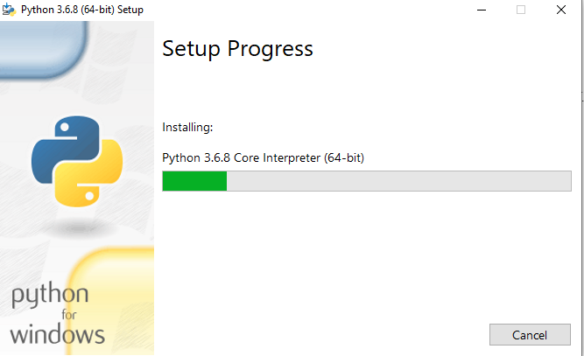
Tahap 6
Pada tahap ini tunggu proses instalasi selesai

Slide 10
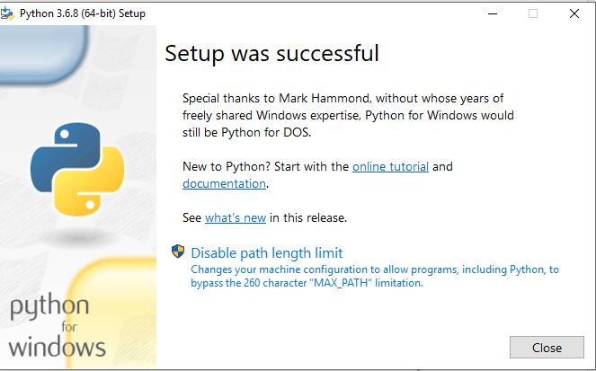
Tahap 7
Instalasi berhasil lalu klik ‘Close’

Slide 11
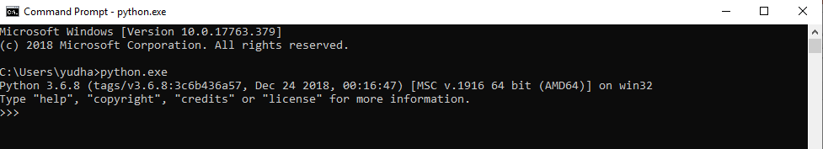
Tahap 8
Untuk memastikan bahwa python telah di install, ketik python.exe pada command prompt maka akan muncul versi python yang di install dan kita dapat memasukkan perintah atau syntax python.

Slide 12

Install pip #1
Untuk menginstall pip, kita harus mengambil data dari sebuah url yaitu https://bootstrap.pypa.io/get-pip.py

Slide 13
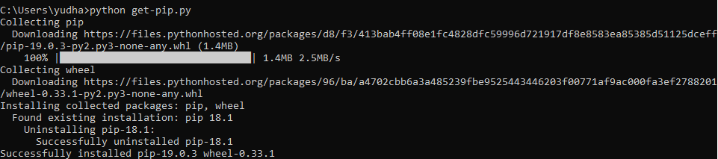
Install pip #2
Setelah itu, lakukan instalasi dengan perintah python get-pip.py

Slide 14
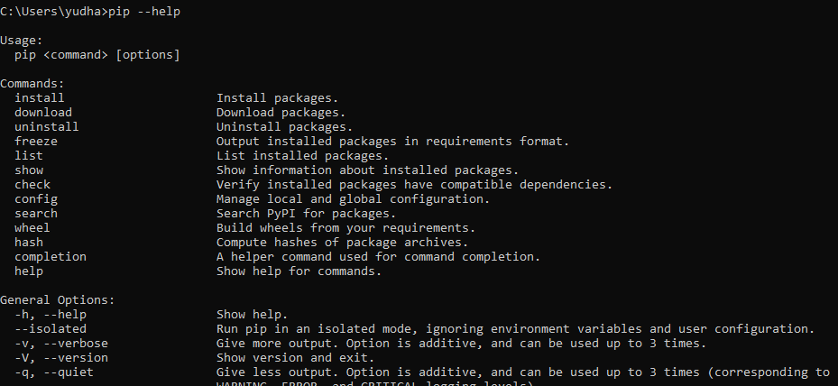
Install pip #3
Selesai instalasi dilakukan pengecekkan apakah installasi berhasil dengan cara pip --version atau pip --help

Slide 15
Python Crash Course

Slide 16
Dekarasi Variable
namaVariable = ‘Ini Sebuah String’ //String
namaVariable = 7 //Integer
namaVariable = True //Boolean
namaVariable = 3.01 //Double

Slide 17
Menampilkan Pesan(Print)
print(‘Hello World’)
testVariable = ‘Hello World’
print(testVariable)
print(4)
testVariable2 = 4
print(4)

Slide 18
Array
guests = ['guido van rossum', 'jack turner', 'lynn hill']
print(guest[0])
print(guests[1] + ", please come to dinner.")
name = guests[2]
print(name + ", please come to dinner.")

Slide 19
Dictionary
person = {
'first_name': 'eric',
'last_name': 'matthes',
'age': 43,
'city': 'sitka',
}
print(person['first_name'])
print(person['last_name'])
print(person['age'])
print(person['city'])

Slide 20
Percabangan( if ) #1
warna_alien = ‘hijau'
if warna_alien == ‘hijau':
print(‘Aliennya Berwarna Hijau!’)
else:
print(‘Aliennya Bukan Berwarna Hijau!’)

Slide 21
Percabangan( if ) #2
age = 17
if age < 2:
print("You're a baby!")
elif age < 5:
print("You're a toddler!")
elif age < 13:
print("You're a kid!")
elif age < 20:
print("You're a teenager!")
elif age < 65:
print("You're an adult!")
else:
print("You're an elder!")

Slide 22
Perulangan( for … in …)
ulang = 5
for i in range(ulang):
print("Perulangan ke-"+str(i))
Output:
Perulangan ke-0
Perulangan ke-1
Perulangan ke-2
Perulangan ke-3
Perulangan ke-4

Slide 23
Input
car = input("What kind of car would you like? ")
print(car)
party_size = input("How many people are in your dinner party tonight? ")
party_size = int(party_size)
if party_size > 8:
print("I'm sorry, you'll have to wait for a table.")
else:
print("Your table is ready.")

Slide 24
Function( def )
def display_message():
msg = "I'm learning to store code in functions."
print(msg)
display_message()
Output: I'm learning to store code in functions.

Slide 25
Tips and Tricks Variable
namaVariable = 7
namaVariable += 0.5
print(namaVariable)
Output: 7.5
namaVariable = ‘go’
namaVariable *= 5
print(namaVariable)
Output: gogogogogo
namaVariable += 0.5
print(namaVariable)
Output: 7.5
namaVariable = ‘go’
namaVariable *= 5
print(namaVariable)
Output: gogogogogo

Slide 26
Tips and Tricks Array
favorite_pizzas = ['pepperoni', 'hawaiian', 'veggie']
Menggunakan For
for pizza in favorite_pizzas:
print(pizza)
Menggunakan [ : ]
print(favorite_pizzas[0:2])
print(favorite_pizzas[0: ])

Slide 27
Tips and Tricks Dictionary
rivers = {
'nile': 'egypt',
'mississippi': 'united states',
'fraser': 'canada',
}
for river, country in rivers.items():
print("The " + river.title() + " flows through " + country.title() + ".")
print("\nThe following rivers are included in this data set:")
for river in rivers.keys():
print("- " + river.title())
print("\nThe following countries are included in this data set:")
for country in rivers.values():
print("- " + country.title())

Slide 28
Tips and Tricks Fork
current_users = ['eric', 'willie', 'admin', 'erin', 'Ever']
new_users = ['sarah', 'Willie', 'PHIL', 'ever', 'Iona']
current_users_lower = [user.lower() for user in current_users]
for new_user in new_users:
if new_user.lower() in current_users_lower:
print("Sorry " + new_user + ", that name is taken.")
else:
print("Great, " + new_user + " is still available.")

